Slide 1
Основни комуникационни устройства и съобщителни среди

Slide 2
1. Основни комуникационни устройства
Мрежова карта за свързване с преносната среда на мрежата;
Модем (модулатор/демодулатор) - използва се за отдалечен достъп на единични потребители до локална или глобална мрежа;
Комутатор (switch) - осигурява допълнителни входни точки за включване на възли към локалната мрежа и управлява достъпа им до нея;
Маршрутизатор (router) - използва се за свързване на поне две мрежи;
Точка за достъп (access point, AP) - помага на безжични устройства да се свържат към една мрежа и да използват нейните услуги.

Slide 3
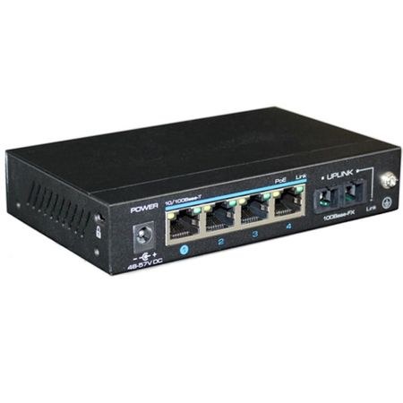
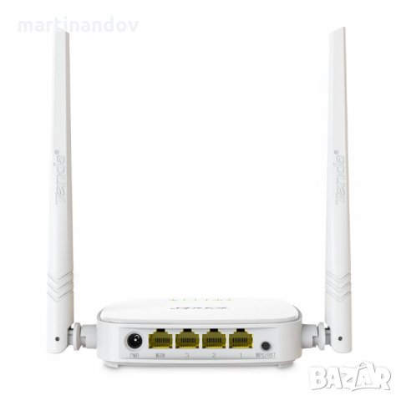
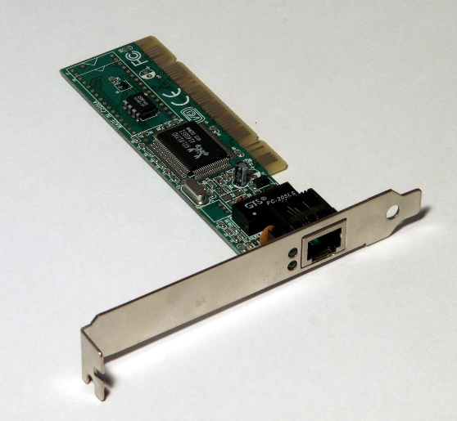
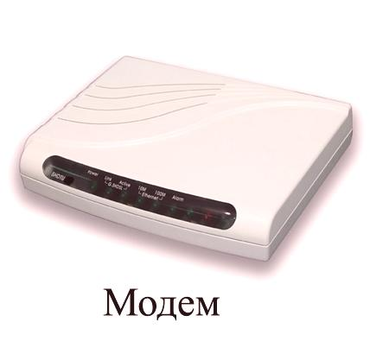

Комутатор (switch)
Маршрутизатор (router)
Мрежова карта
Точка за достъп (Access point)

Slide 4
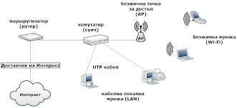
2. Съобщителни среди
Кабелна среда
коаксиални кабели
кабели с усукана двойка проводници
оптични кабели
Безжична среда

Slide 5
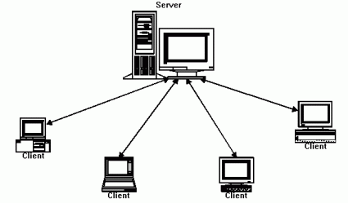
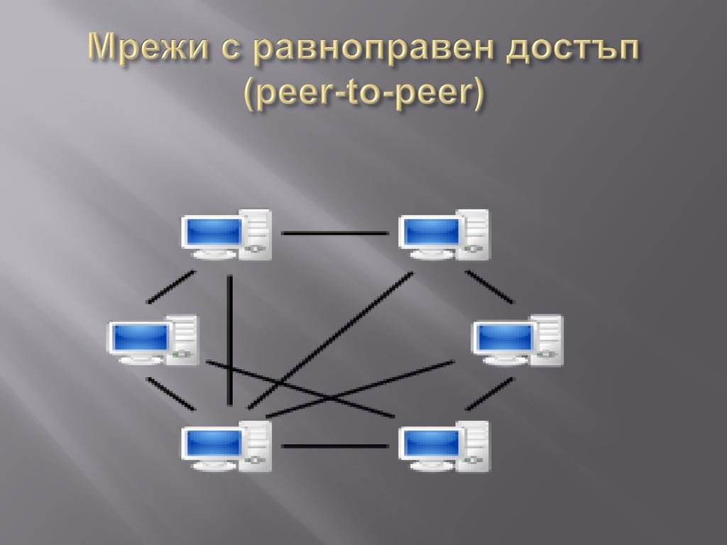
Основни начини за организация на локална мрежа
Клиент-сървър мрежи (Client-Server Networks) – При тях един или няколко от компютрите управляват мрежата и се наричат сървър (Server); Останалите компютри са работни станции (Workstations) или клиенти (Clients);
Мрежи с равноправен достъп (Peer to Peer Networks) – При тях всички компютри са равноправни, т.е. могат да работят и като сървъри, и като клиенти;

